Slide 1
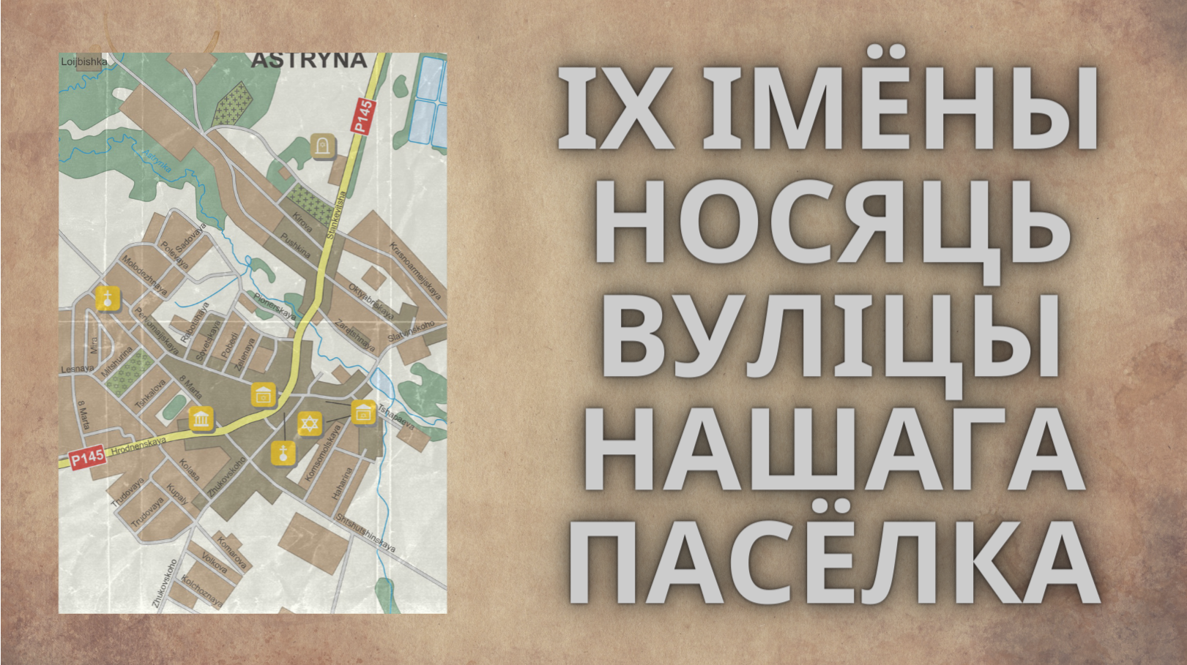

Slide 2
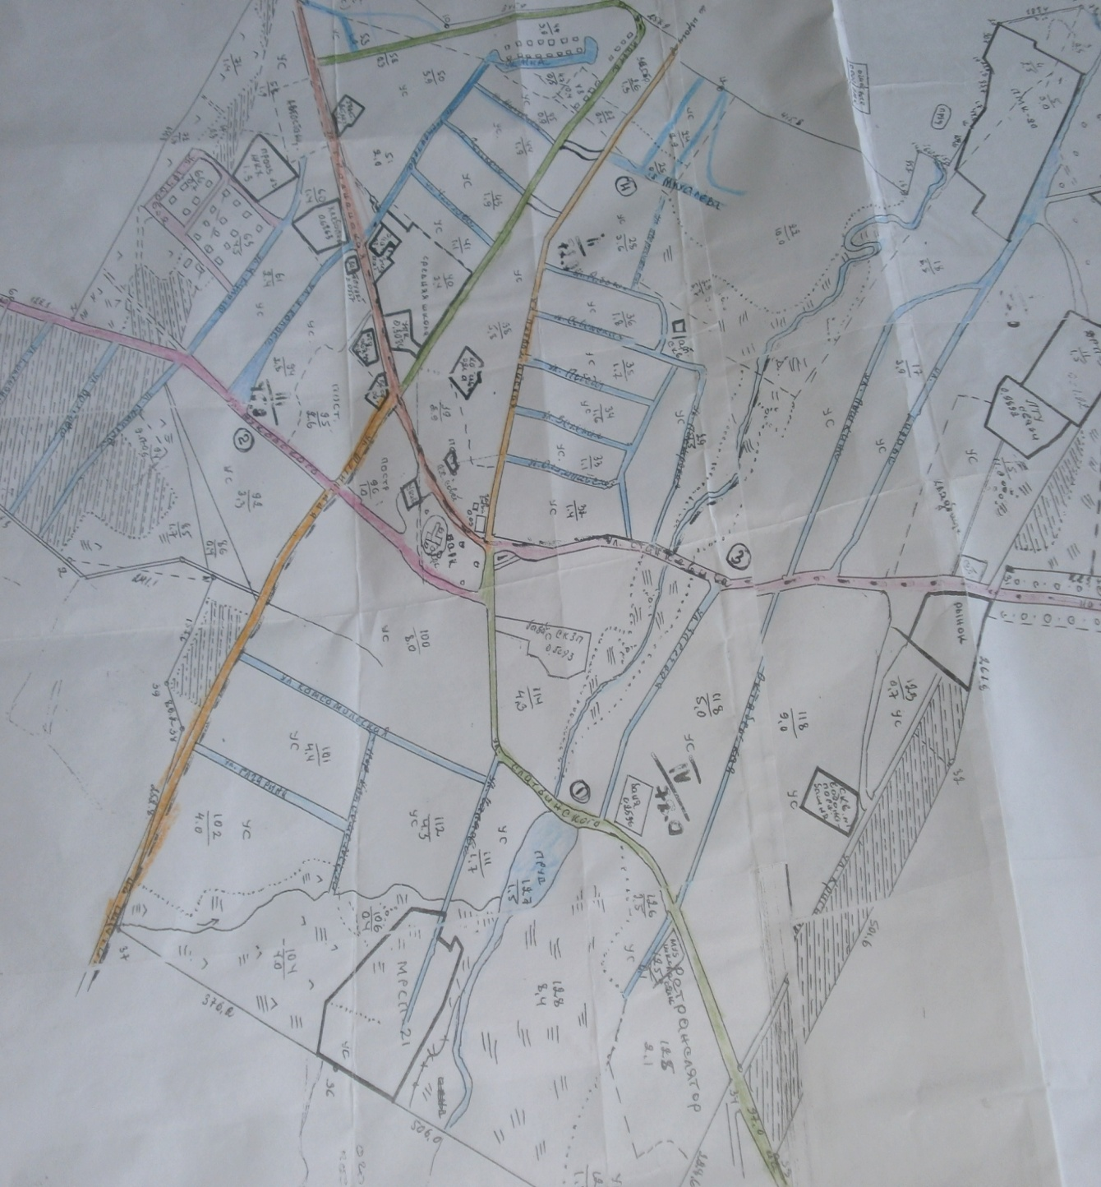
КАРТА ПАСЁЛКА
Карта знаходзіцца ў альбоме “Вуліцы нашага пасёлка”, які ў свой час падрыхтавалі ўдзельнікі аматарскага аб’яднання “Спадчына”
1 – вуліца Слатвінскага
2 – вуліца Жукоўскага
3 – вуліца вуліца Станкевіча
4 – вуліца Міхалёва

Slide 3
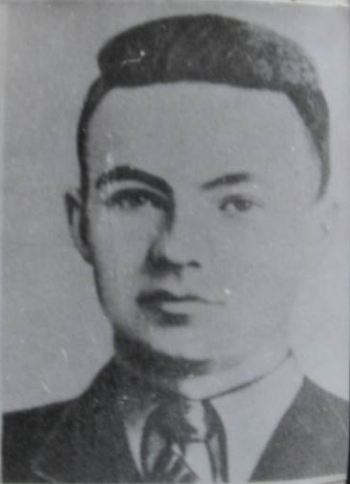
Мікалай Слатвінскі
нарадзіўся ў Астрыне ў сям’і батрака. Ён наладжвае сувязь з членам КПЗБ Гардзейчыкам, які ў той час быў сакратаром Астрынскага акружнога камітэта КПЗБ. У 1938г. выбіраецца сакратаром падпольнай камсамольскай арганізацыі і разам з Жукоўскім П.В. Вашкевічам У., Сакута У., Крыўцом В. вядзе актыўную барацьбу супраць панскай Польшы. Пасля ўз’яднання БССР ў 1939г. М.Слатвінскі прымае актыўны ўдзел у пераўтварэннях на тэрыторыі Астрыны. Добра Мікалай, па ўспамінах маці валодаў польскай, беларускай, рускай і нямецкай мовамі. Ён вярнуўся дамоў з Гродна і ўключыўся ў барацьбу супраць нямецка–фашыстскіх захопнікаў.

Slide 4
Мікалай Мікалаевіч Слатвінскі
Мікалай піша і распаўсюджвае лістоўкі сярод насельніцтва, стварае падпольныя групы, арганізуе збор дружын, харчавання, адзення, перадае ўсе гэта ў партызанскі атрад. А ў чэрвені 1942г Мікалай загінуў. Здарылася гэта так Восенню 1942г. фашысты ўзмацнілі барацьбу супраць партызан. Па рашэнню партызанскага штаба атрад быў разбіты на групы па 5-6 чалавек. Група ў якой знаходзіўся Слатвінскі, была ў лесе Бараніха, каля в. Шастакі. Мікалай, вярнуўшыся з задання, адпачываў у зямлянцы. Раптам ён убачыў нямецкія каскі. Гэта здраднік прывёў немцаў да партызанскай зямлянкі. Мікалай аддаў загад: “ К бою!” Але закончыліся патроны ў кулямёце. Не было ў жывых П.Жукоўскага, В.Крыўца. Заставалася адна граната. Граната паляцела ў немцаў, прагрымеў узрыў. У гэты час прагучала кулямётная чарга-і Мікалай упаў мертвым. Пахаваны Мікалай з сябрамі на Астрынскіх могілках, недалёка ад уваходу. Загінуў юнак у 19-гадовым узросце. Пасмертна быў узнагароджаны ордэнам Вялікай Айчыннай вайны 1 ступені. Імя Мікалая Слатвінскага носіць вуліца ў паселку, лепшыя піянерскія атрады Астрынскай і Шчучынскай школ былі названы ў яго гонар.

Slide 5
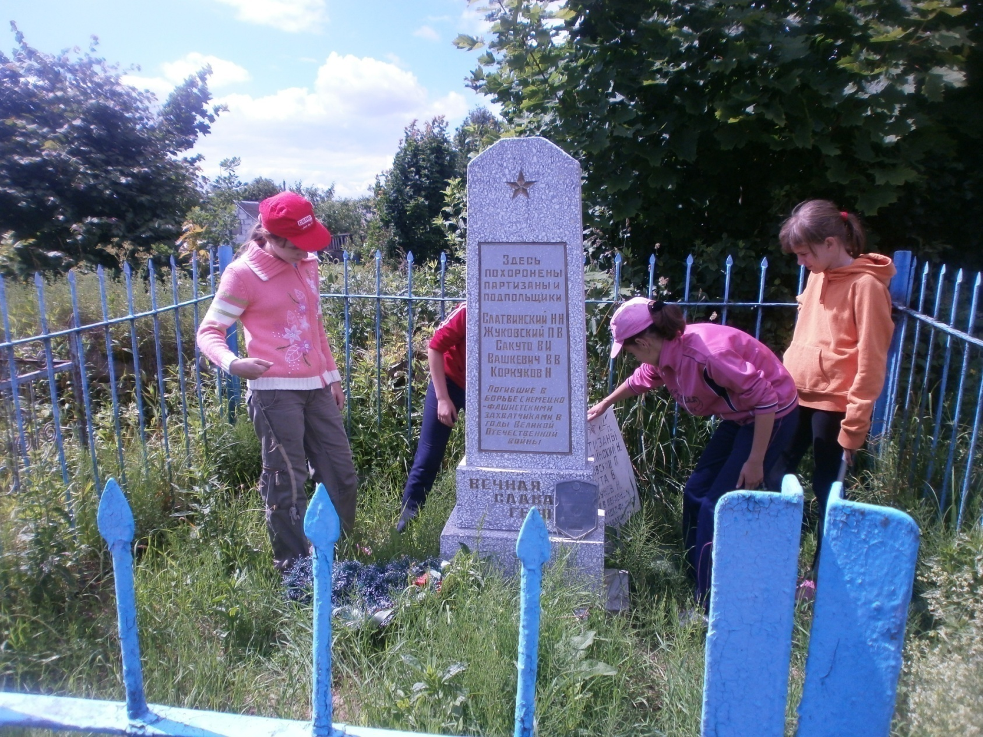
Помнік на магіле герояў-падпольшчыкаў

Slide 6
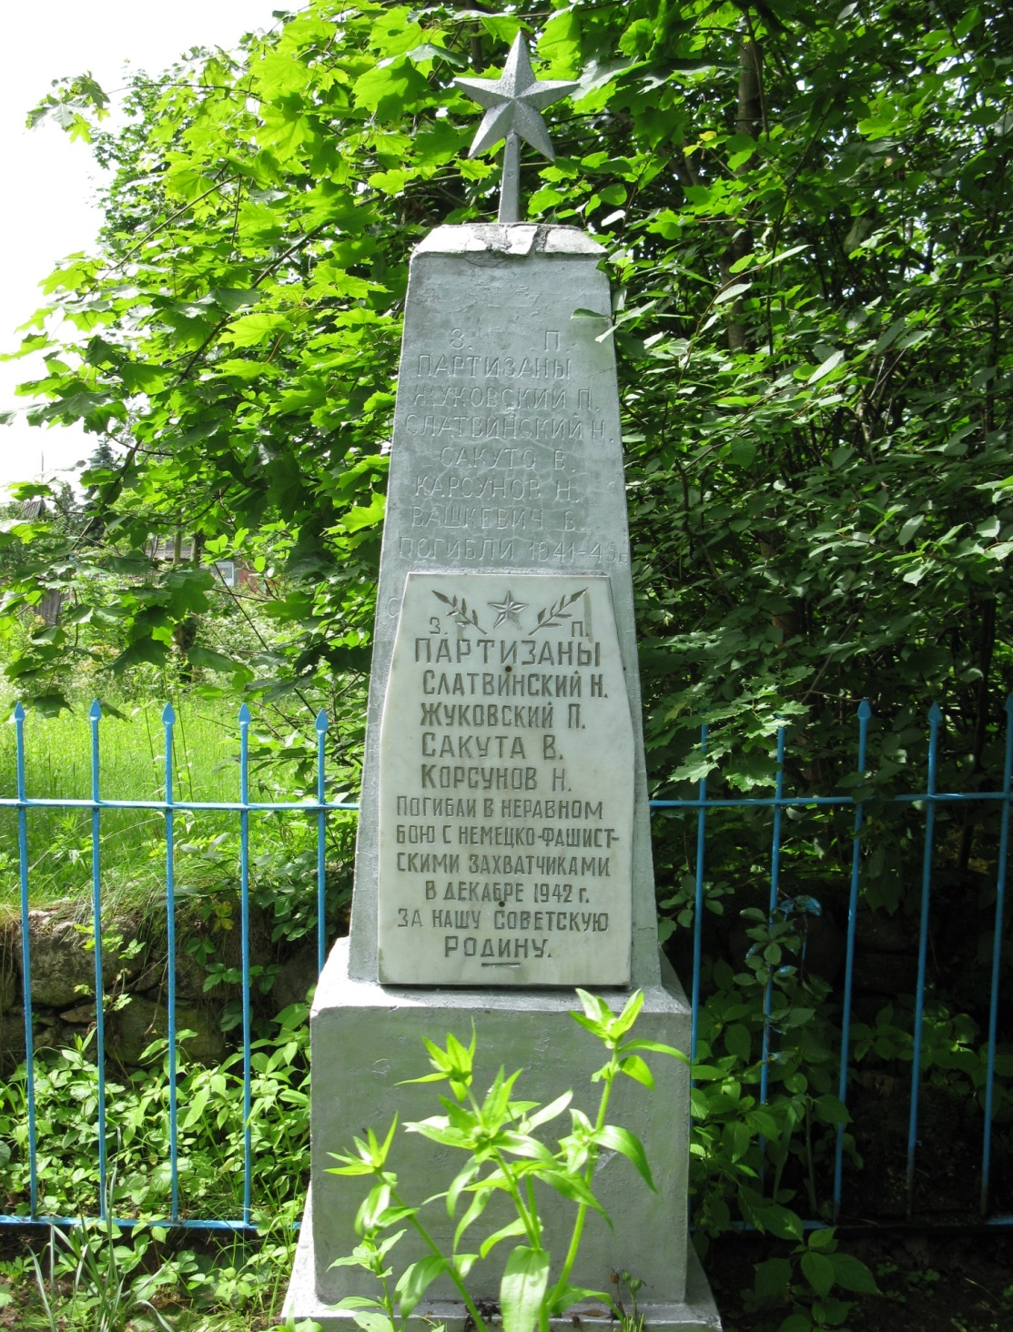
Магіла герояў-падпольшчыкаў
Так выглядаў першы помнік на магіле Мікалая Слатвінскага, Пятра Жукоўскага і іх сяброў. Спачатку яны былі пахаваны ў вёсцы Шастакі, каля якой загінулі. Перазахаванне было праведзена ўжо пасля вайны, у 1950 годдзе быў пастаўлены гэты абеліск. Прастаяў ён да 2013 года.

Slide 7
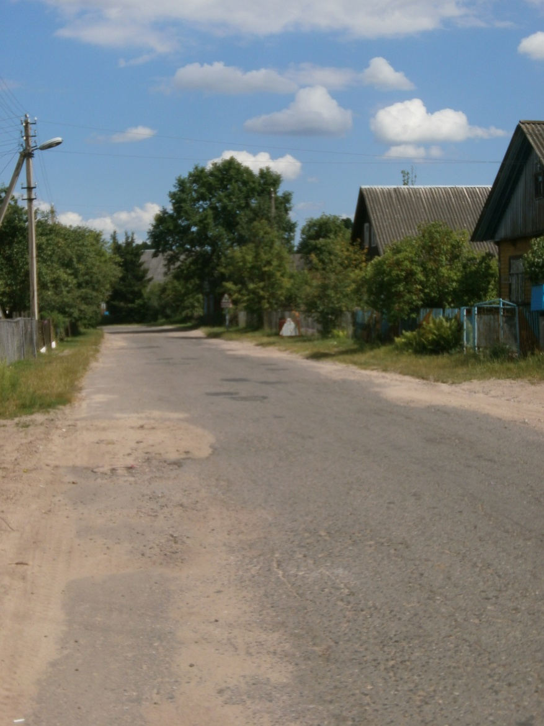
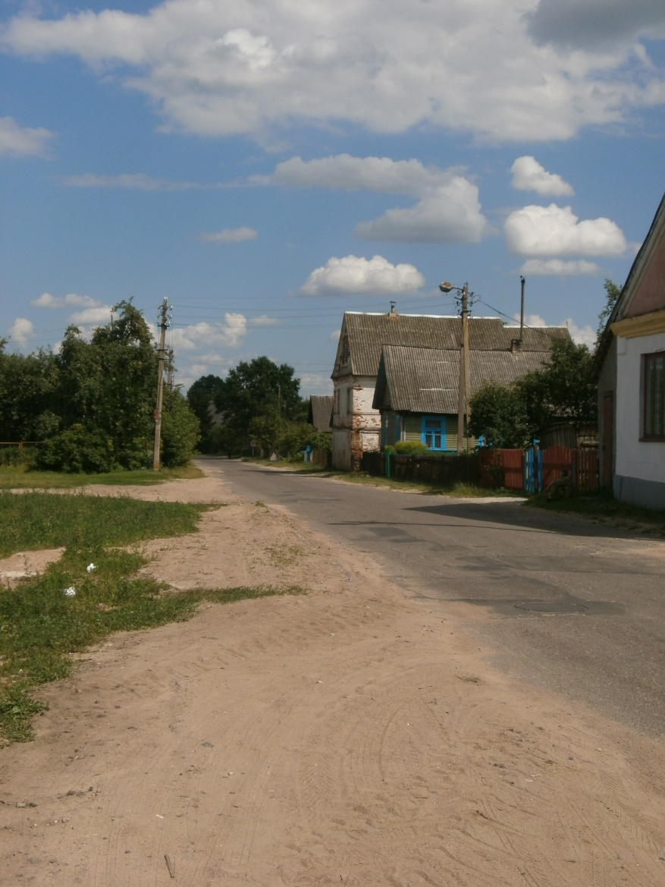
Вуліца Слатвінскага

Slide 8
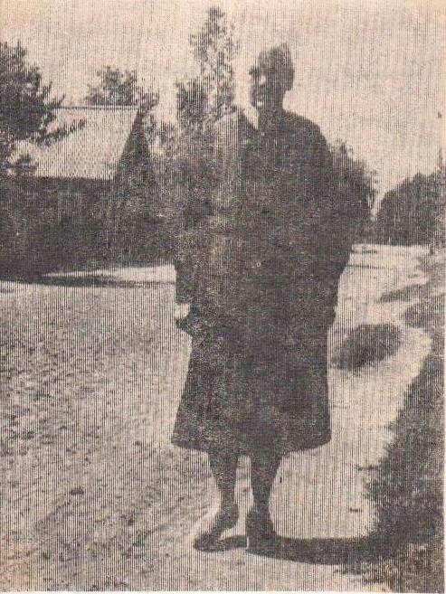
На вуліцы, якая носіць імя сына
Маці кліча ў лузе сына
Кліча роднага свайго –
Асыпае жар каліна
Над магілаю яго.
І гарыць зарой магіла
Ў рыжай восеньскай траве.
Смерць героя не скасіла –
У яркім водбліску жыве.
А. Бялевіч
Маці Мікалая Слатвінскага Аляксандра Фамінічна Слатвінская на вуліцы, якая носіць імя яе сына (здымак 1978 года)

Slide 9
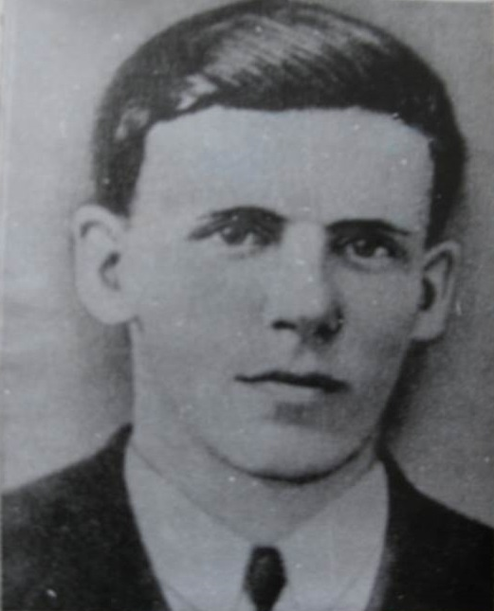
Пётр Жукоўскі
нарадзіўся ў весцы Чудава Наўгародскай вобласці. Да вайны пражываў у Заходняй Беларусі. Веў рэвалюцыйную агітацыю, прапаганду сярод насельніцтва, распаўсюджваў лістоўкі. За што неаднаразова быў арыштаваны польскімі ўладамі. Пасля ўз’яднання Беларусі працаваў у Астрыне старшыней Астрынскага сельпа.

Slide 10
Пётр Васільевіч Жукоўскі
З мая 1942 г. Петр з’яўляўся членам Баранавіцкага акружнога антыфашысцкага камітэта, быў упаўнаважаным па Васілішкаўскаму раену. У канцы мая 1942 г. прыйшоў у партызанскі атрад імя Ленінскага камсамола. Выконваючы чарговае заданне, Жукоўскі з таварышамі нарваўся на засаду і загінуў у баі.
Пахаваны ў брацкай магіле ў Астрыне, разам з Мікалаем Слатвінскім і сябрамі.

Slide 11
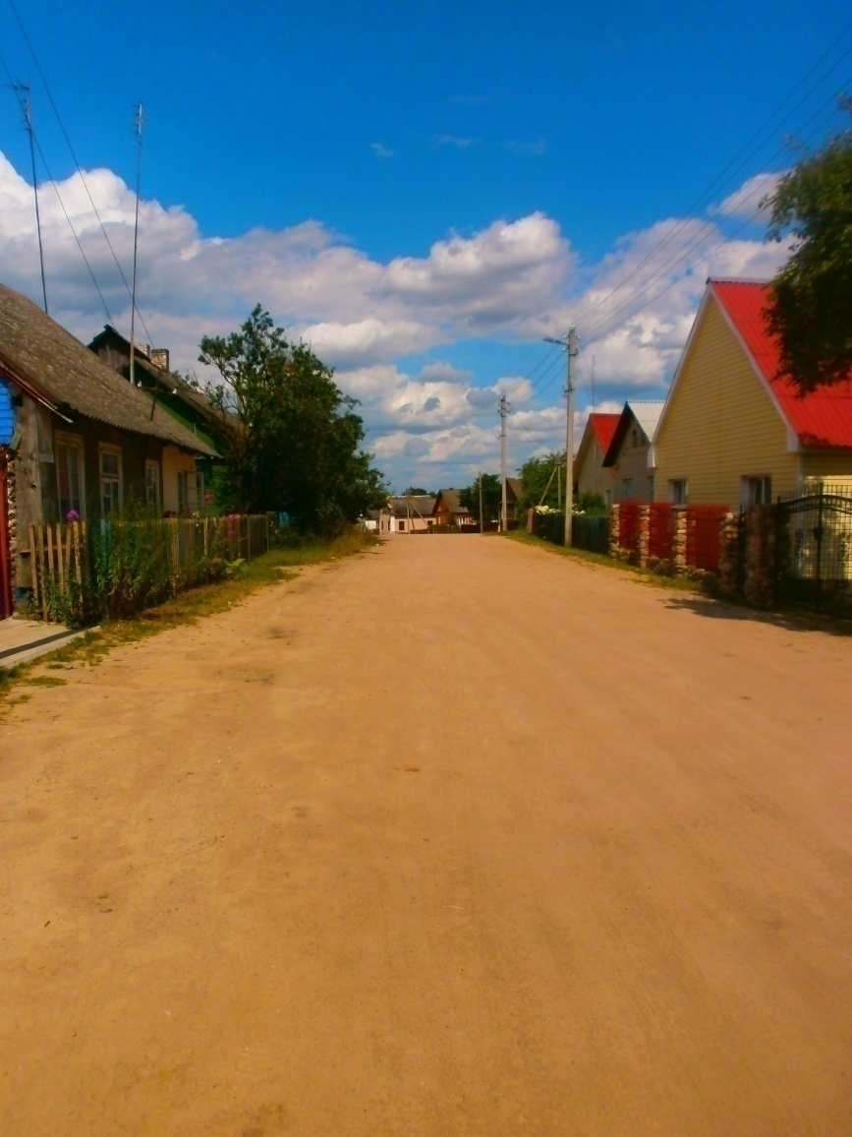
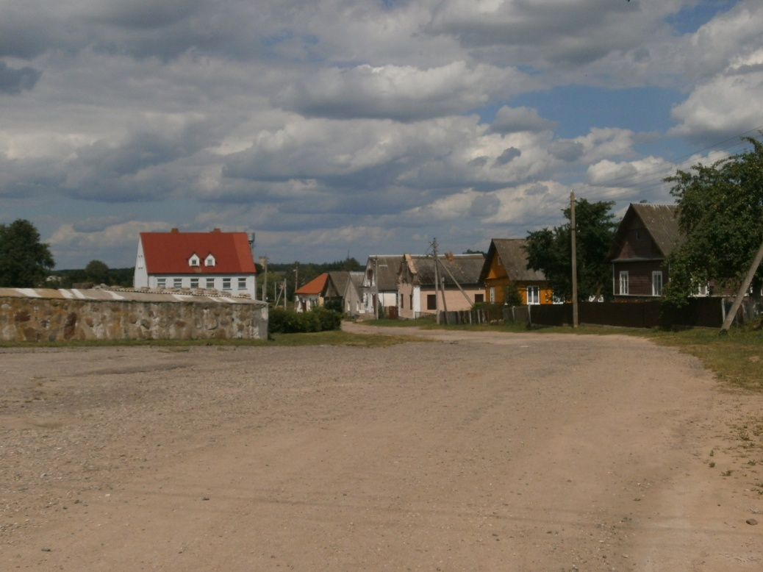
Вуліца Жукоўскага

Slide 12
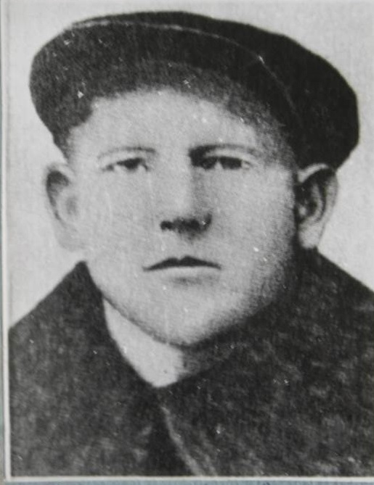
Антон Станкевіч
нарадзіўся ў 1916 г. у в.Любча пад Барысавам. У весцы скончыў сямігодку. У 1933г. уступіў у камсамол. Падчас службы ў радах Чырвонай арміі скончыў тэхнічныя курсы. З 1936 г. член КПСС. У 1939-1941гг. працаваў у Скідзелі сакратаром райвыканкама. Пад час акупацыі Скідзеля разам з сям’ёй эвакуіраваўся ў Любчу. Штаб партызанскага руху БССР накіраваў Антона Васільевіча камандуючым узвода ў Захаднюю Беларусь для арганізацыі партызанскага руху. Асноўнай прычынай важнага загаду была даваенная праца ў гэтых мясцінах.

Slide 13
Антон Васільевіч Станкевіч
У выніку актыўнай дзейнасці партызана, Станкевіч стаў важнай персонай для фашыстаў. Нямецкае камандаванне за галаву жывога Станкевіча давала 40 тыс. марак або 20тыс. марак за мертвага.
Паводле ўспамінаў сакратара падпольнага Васілішкаўскага райкама КП(б)Б і аднаго з камандзіраў партызанскай брыгады імя Ленінскага камсамола А.Патапава, з 1 снежня 1943 г. па 1 сакавіка 1944г. у брыгадзе адбылося каля 10 сутычак з байцамі Арміі Краевай. Канчаткова разбурыў надзеі на нейкае супрацоўніцтва “белых і “чырвоных” бой 15 лютага каля Вялікіх Бярозаўцаў.
Паводле савецкіх дадзеных ў гэты дзень атрад АК колькасцю каля 150 чалавек атакаваў на хутары каля Вялікіх Бярэзаўцаў камандзіра брыгады імя Ленінскага камсамолу А.В. Станкевіча з сябрамі, якія вярталіся з разведкі з-пад Шчучына. У баі загінуў партызанскі камандзір Станкевіч, яго ад’ютант Лазар Кац і некалькі байцоў аховы.
Пахаваны ў брацкай магіле ў цэнтры пасёлка.

Slide 14
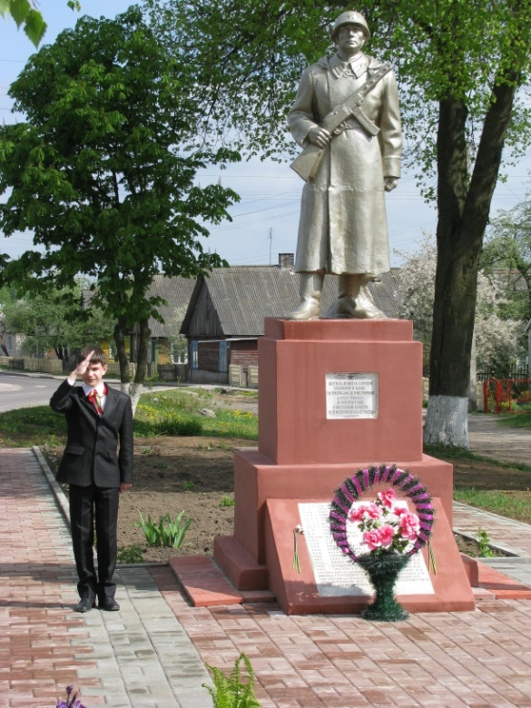
Помнік на брацкай магіле

Slide 15
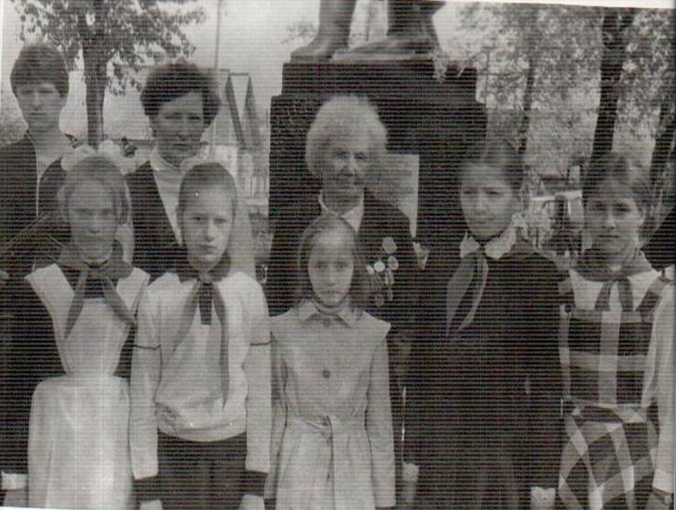
Марыя Рыгораўна Станкевіч (у цэнтры) з дачкой (побач) на магіле мужа (фотаздымак сярэдзіны 70-х гадоў)

Slide 16
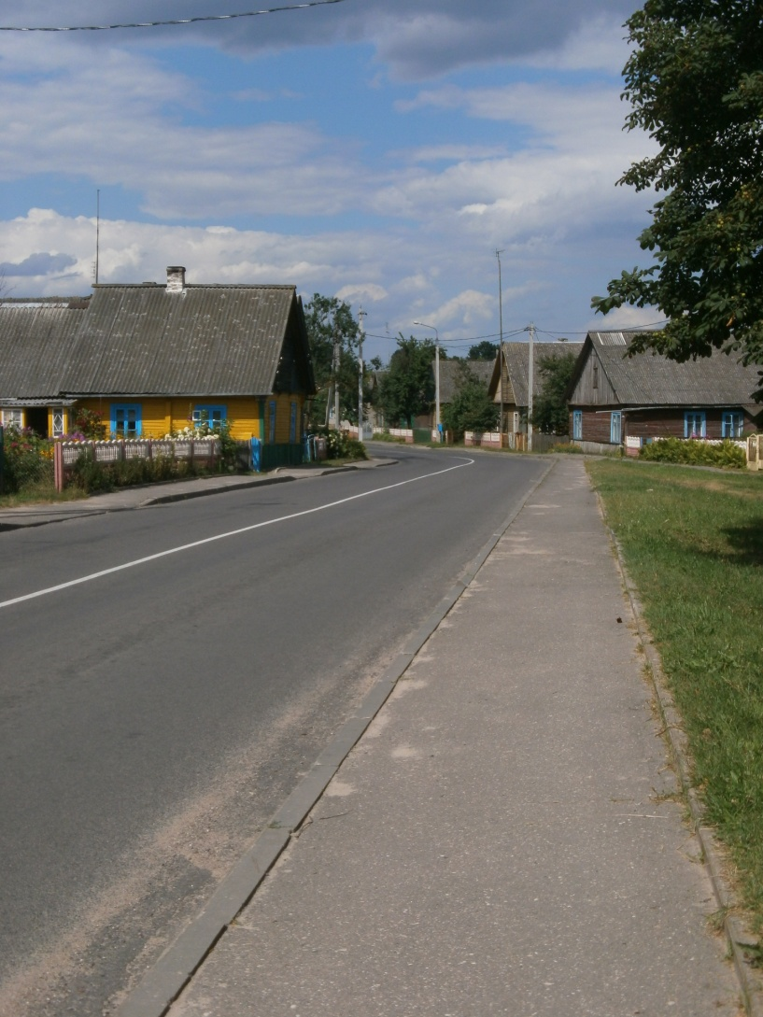
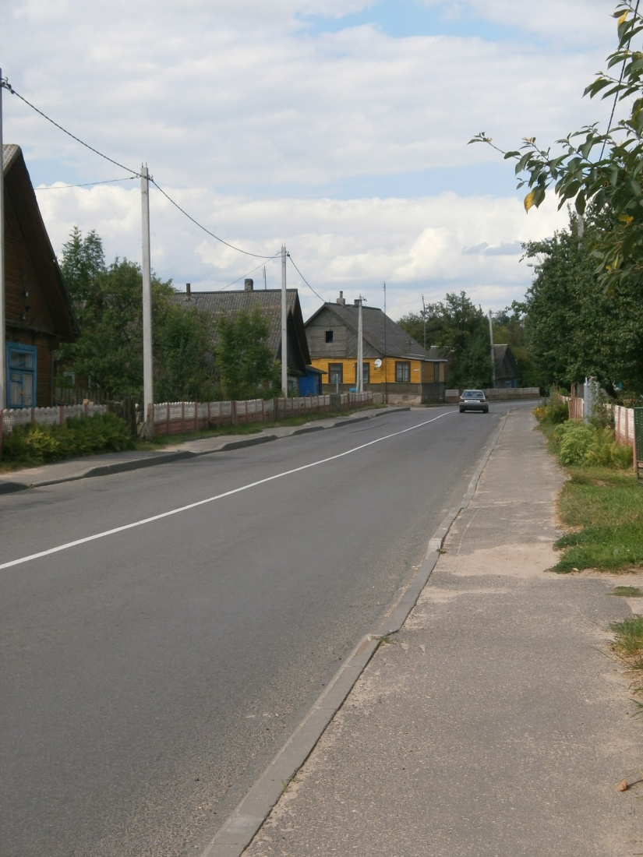
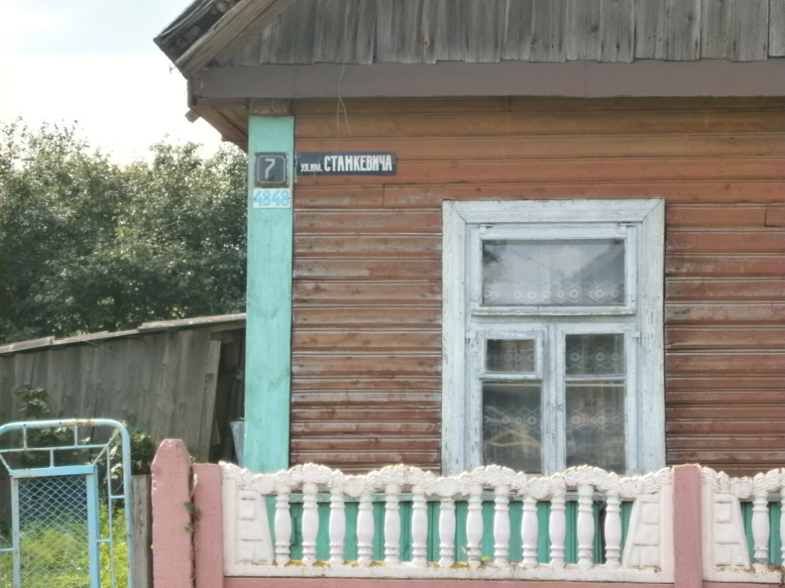
Вуліца Станкевіча

Slide 17
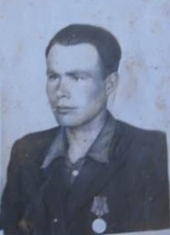
Міхаіл Міхалёў
нарадзіўся 21.08.1921 г. у в.Слугавішчава Мажайскага раёна Маскоўскай вобласці ў сялянскай сям’і. У 1939 годзе скончыў сярэднюю школу і паступіў у Маскоўскі станкабудаўнічы інстытут. У войску з 1939 года, камандзір стралковага ўзвода. З верасня 1943 года – партызан, камісар атрада імя Р.І.Катоўскага брыгады імя Ленінскага Камсамола. Пасля вайны працаваў сакратаром, а са жніўня 1945г. намеснікам старшыні Васілішкаўскага райвыканкама. Карыстаўся вялікім аўтарытэтам сярод насельніцтва. Быў простым, сціплым і мужным чалавекам.

Slide 18
Міхаіл Васільевіч Міхалёў
4 лютага 1948 года ён праводзіў сход, на якім вырашалася пытанне арганізацыі калгаса ў в.Матылі. Пасля сходу ў хаце аднаго з вяскоўцаў яны адпачывалі і гаварылі аб будучыні. Вакно было адчынена, завешана фіранкай. Міхаіл Васільевіч сядзеў якраз каля вакна. Прагучаў стрэл. Забіты Міхалёў упаў, яму трапілі ў вісок. Стрэл быў смяротны. Арганізаваныя пошукі забойцы нічога не далі. Але усе гаварылі аб тым, што без здрадніка не абышлося. Толькі хто быў той здраднік, так і не даведаліся. Яму было 27 гадоў. Пахаваны Міхаіл Васільевіч на Астрынскіх могілках, У 1951 годзе на магіле быў пастаўлены абеліск. Цяпер адна з вуліц пасёлка носіць яго імя.

Slide 19
Працяг гісторыі…
Нечакана гісторыя М.В.Міхалёва атрымала працяг у наш час. Пасля яго гібелі ў Астрыне засталася яго маладая ўдава з гадавалай дачушкай. Сялянская дзяўчына з в.Голеўцы была партызанскай сувязной. З цягам часу яна выйшла замуж, нарадзіла дзяцей, але ніколі не забывала сваё першае каханне. Яна жыла ў Пінску, дачка жыве ў Маскве і зрэдку прыязджае на магілу бацькі.
А ў пачатку 2000 г. Астрыну ўскалыхнула навіна: Марыя Венедзіктаўна Міхалёва (Якімовіч да замужжа) прыехала ў Астрыну. Хутка сціплы абеліск на праваслаўных могілках замяніў шыкоўны помнік, а дзецям яна наказала пахаваць яе ў Астрыне, побач з яе Мішам.
Цяпер на адной з пліт на магіле з явіўся кранаючы надпіс: “Мілы, я прыйшла да цябе!”. А з помніка ўсміхаюцца нам двое маладых, прыгожых, шчаслівых людзей.
Яны разам і цяпер ужо назаўсёды.

Slide 20
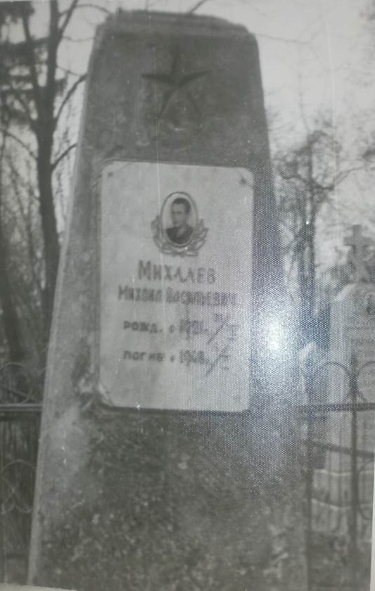
Абеліск на магіле
Міхалёва М.В.

Slide 21
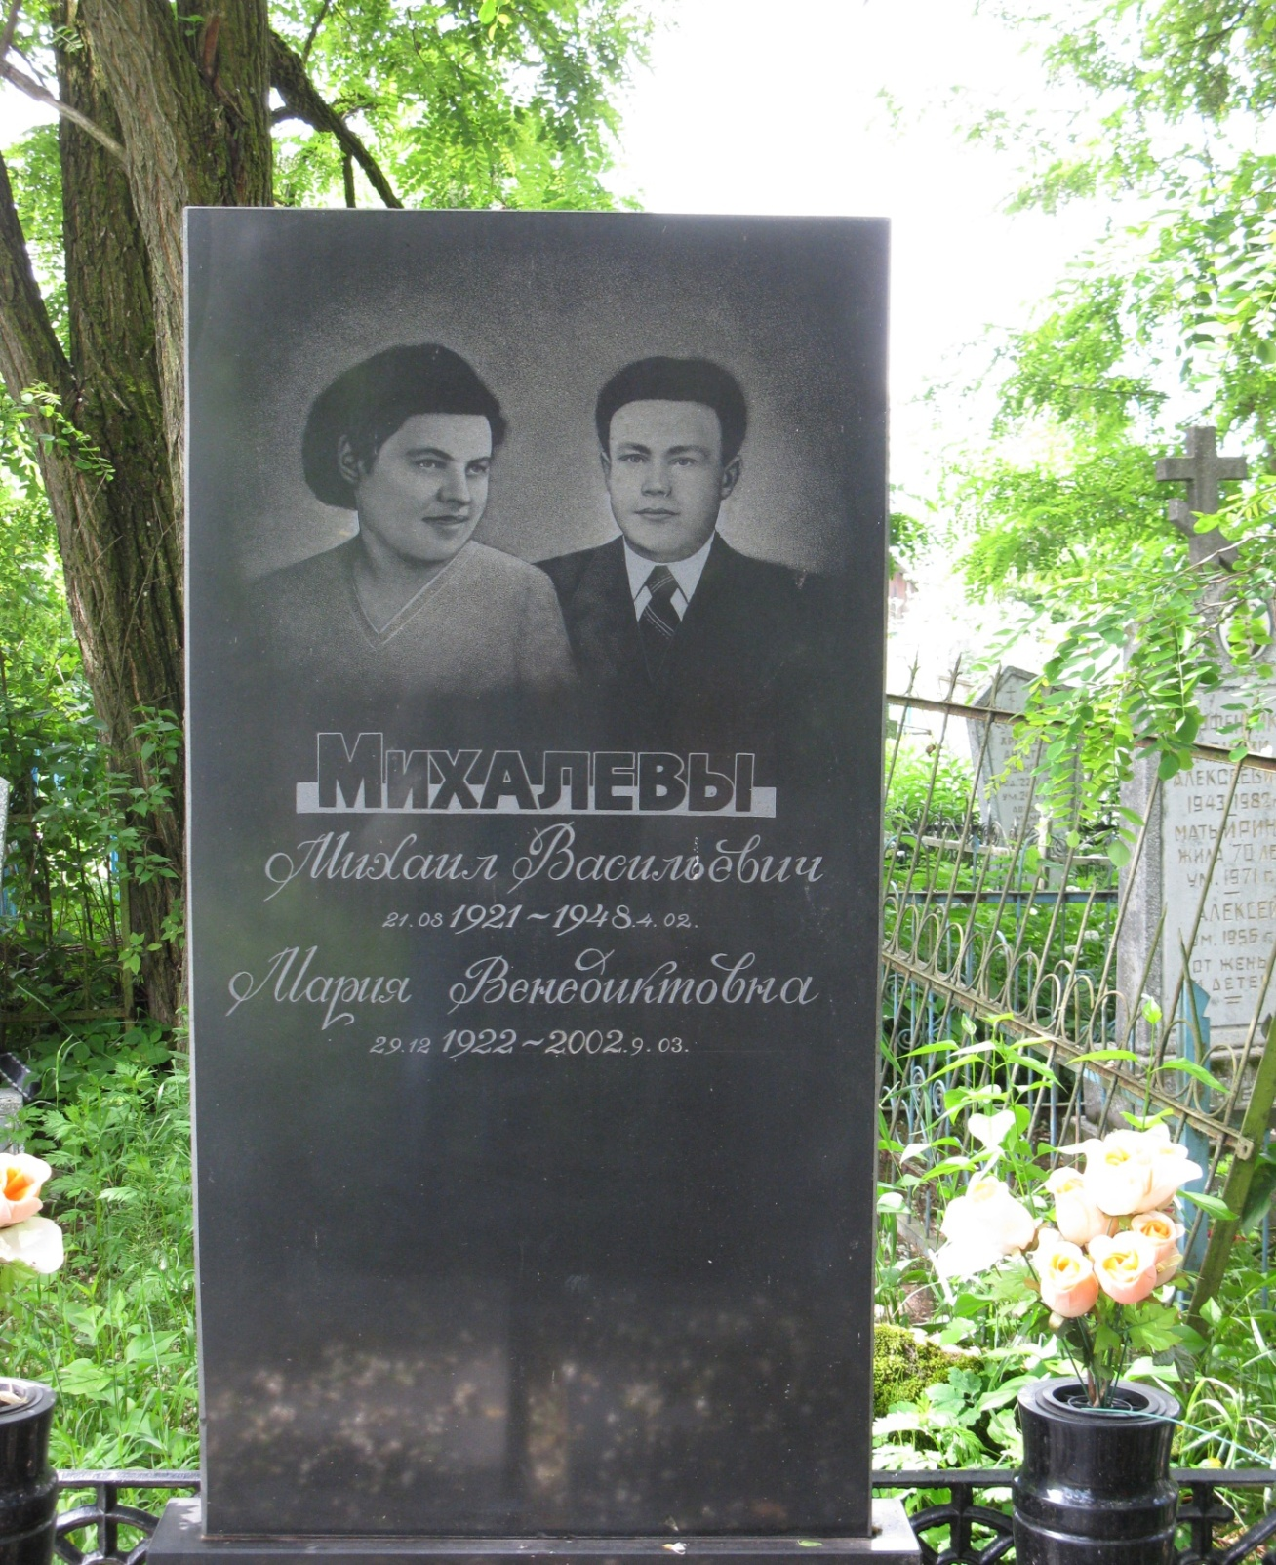
Дзень сягодняшні
Помнік, які Марыя Венедзіктаўна паставіла ў 2000 годзе.

Slide 22
Пра подзвігі не марылі, не снілі,
Жылі толькі чаканнем Перамогі,
Цяпер стаім ля брацкай іх магілы,
Сюды вядуць нас памяці дарогі.
Па вуліцах, дзе назвы – іх імёны,
Дзе некалі і іх хадзілі ногі,
Наш час шыбуе смела і натхнёна,
Свае шукае ў будучым дарогі.
А ім нясём мы кветкі на магілу,
З удзячнасцю кладзём іх і з пашанай
За тое, што красуе край наш мілы,
І ўсход сонца бачым кожным раннем.

Slide 23
Матэрыял падрыхтаваны членамі аб’яднання “Спадчына” Астрынскай гарпасялковай бібліятэкі.
Кіраўнік клуба – Сцяпанчанка Г.А.
г.п. Астрына

